Slide 1
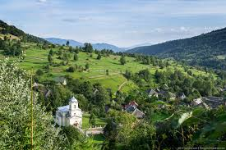
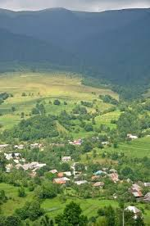
Відповідно до розпорядження „Про закріплення мікрорайонів за загальноосвітніми навчальними закладами району” за Верховино-Бистрянською гімназією закріплено село Верховина-Бистра

